Slide 1

TRƯỜNG TIỂU HỌC BÁT TRANG
CHÀO MỪNG QUÝ THẦY, CÔ VỀ DỰ GIỜ THĂM LỚP
Mĩ thuật lớp 2
GV: Nguyễn Thị Thu
Năm học: 2024 - 2025

Slide 2
Khởi động

Slide 3



Slide 4
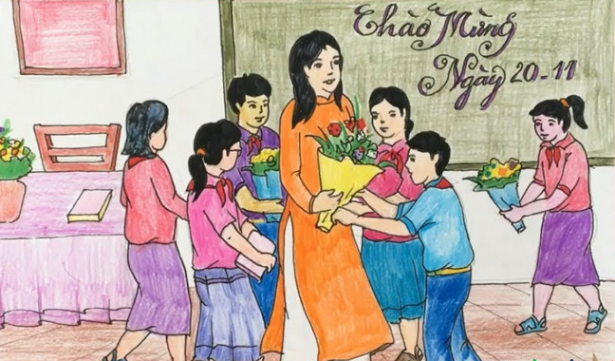
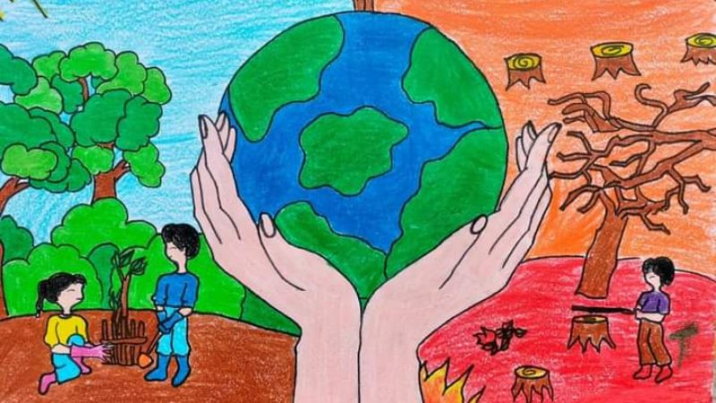
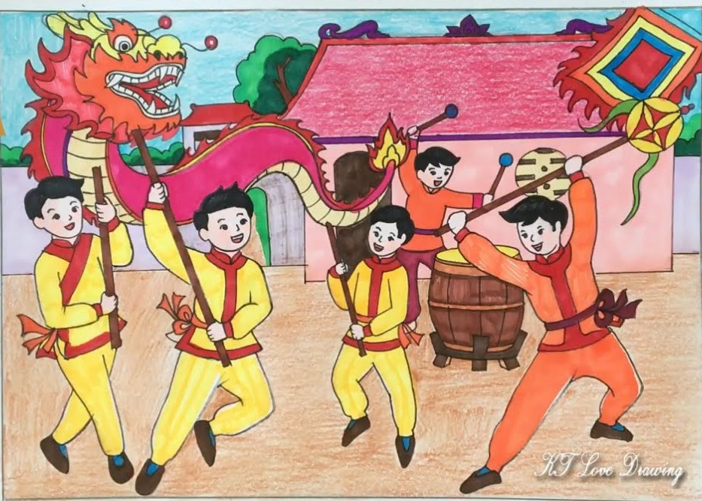
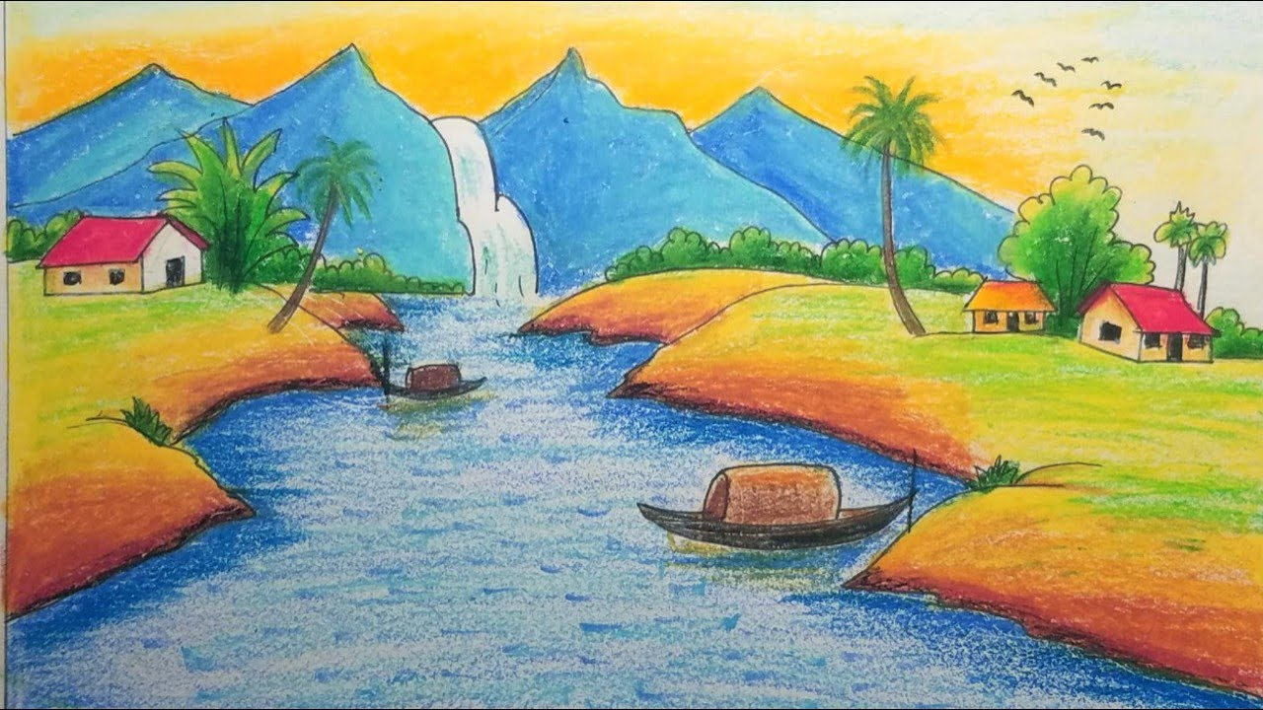
Tranh thầy cô
Tranh phong cảnh
Tranh môi trường
Tranh lễ hội

Slide 5

Mĩ thuật
Chủ đề 9: THẦY CÔ CỦA EM
YÊU CẦU CẦN ĐẠT
Biết tìm ý tưởng thể hiện chủ đề Thầy cô của em qua tranh, ảnh, thơ, văn;
Sử dụng yếu tố tạo hình để tạo nên SPMT về chủ đề Thầy cô của em;
Tạo được một SPMT yêu thích tặng thầy cô.
- Có tình cảm với thầy cô và biết thể hiện điều này thông qua SPMT;
- Có thái độ đúng mực lưu giữ hình ảnh đẹp về thầy cô.

Slide 6



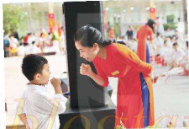
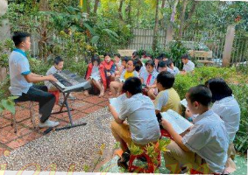
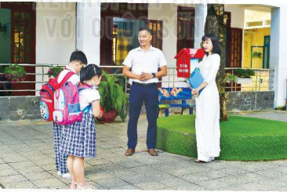
Thầy cô trong bức ảnh trên đang làm gì?

Slide 7
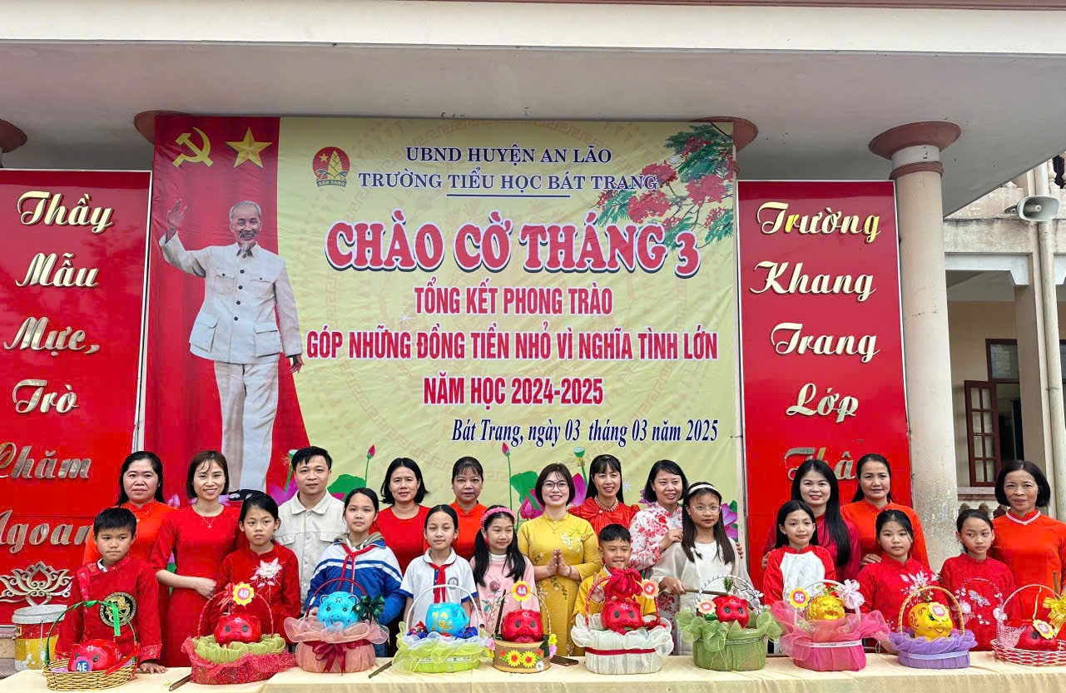
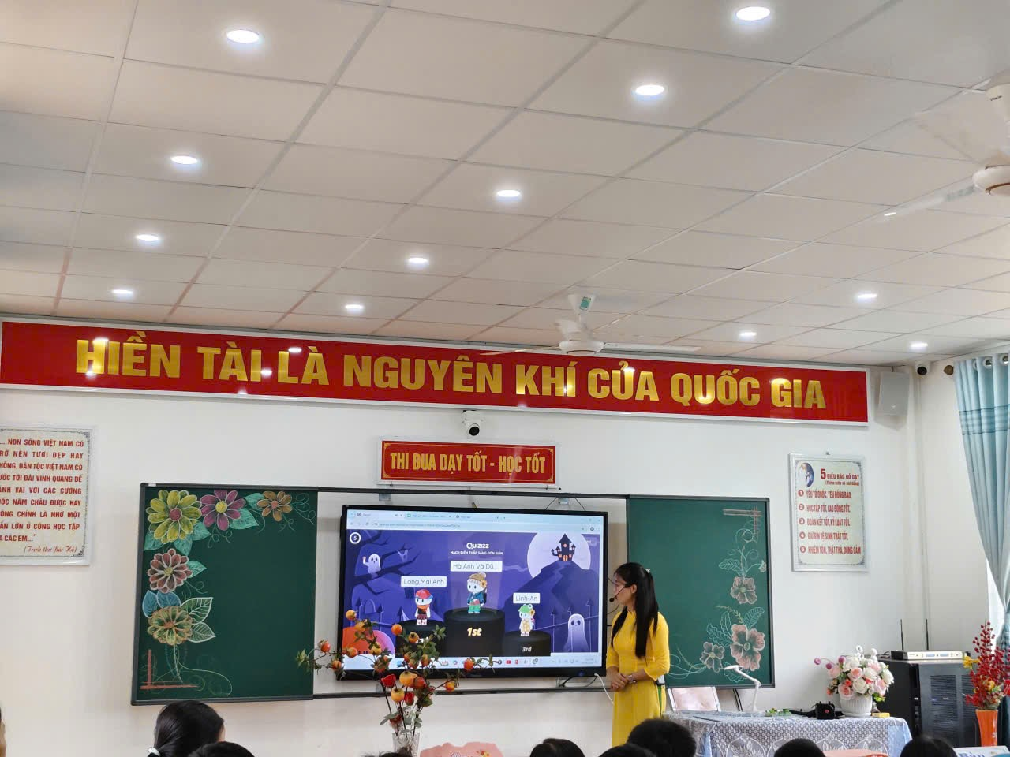
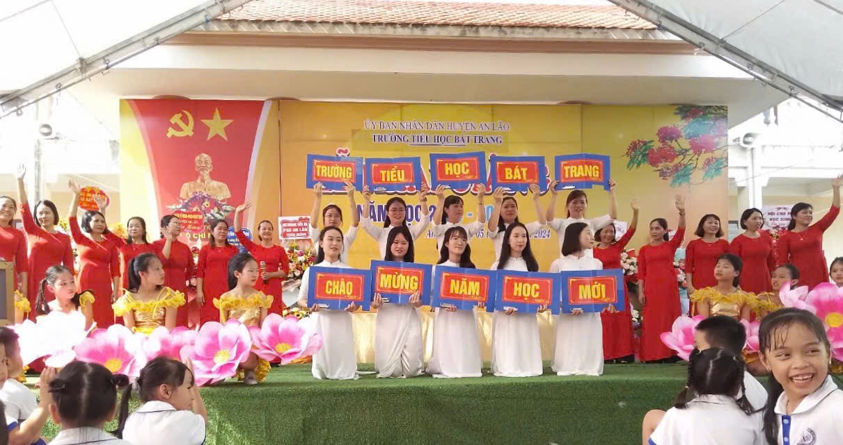
Em hãy kể những kỉ niệm về thầy cô mà em ấn tượng nhất?
Kể về công việc hằng ngày của thầy cô ở trường?
Trang phục thầy cô ở trường em có những đặc điểm gì?
Chia sẻ cảm nhận của em về thầy cô?

Slide 8

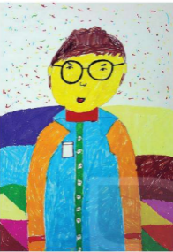
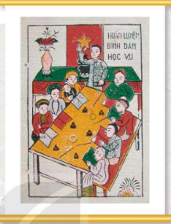
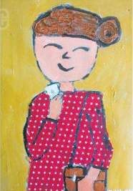
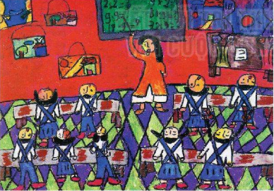
Nội dung thảo luận gợi ý:
Cô giáo trong bức tranh được thể hiện thế nào?
Đường nét và màu sắc trong tranh được vẽ như thế nào ?
Em thích bức tranh nào nhất ?vì sao?

Slide 9

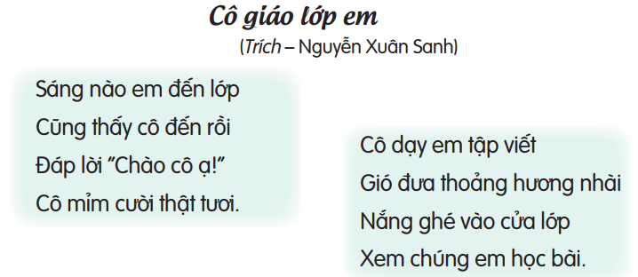
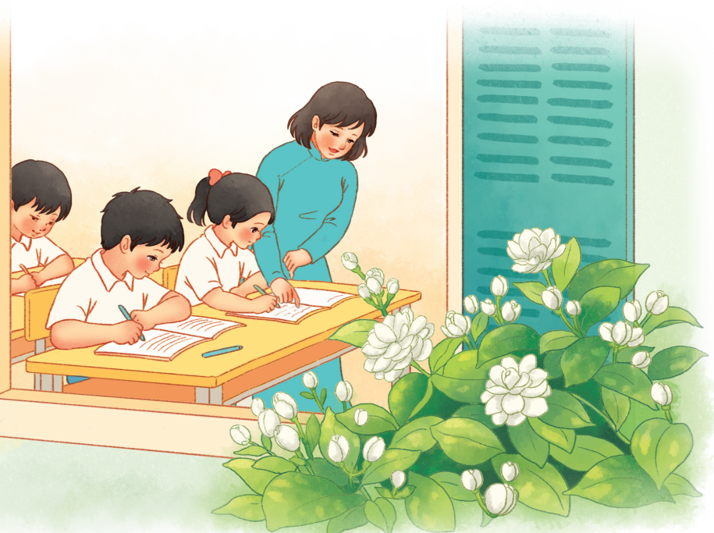

Slide 10
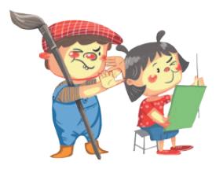
Câu hỏi thảo luận gợi ý:
- Em sẽ dùng hình thức nào để thực hiện SPMT về chủ đề Thầy cô của em?
- Em sẽ thể hiện bằng hình và màu nào?
- Em sử dụng màu đậm, màu nhạt để thể hiện không?
- Em thể hiện chân dung hay hoạt động thường ngày của thầy cô?

Slide 11
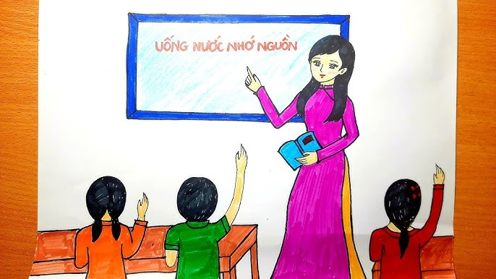
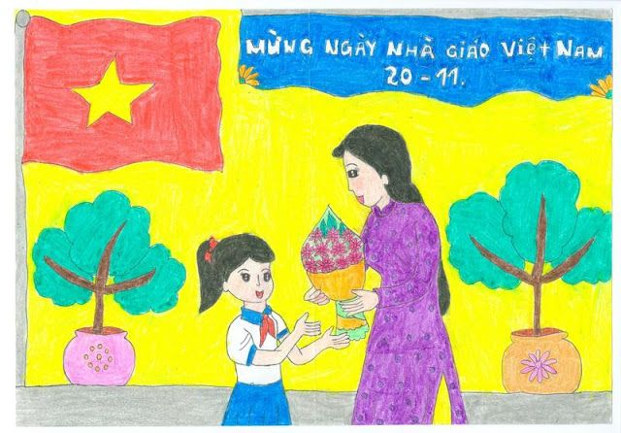
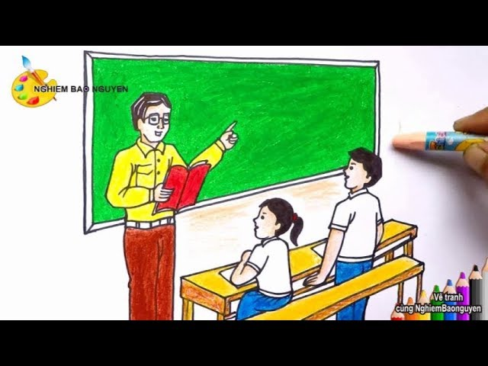
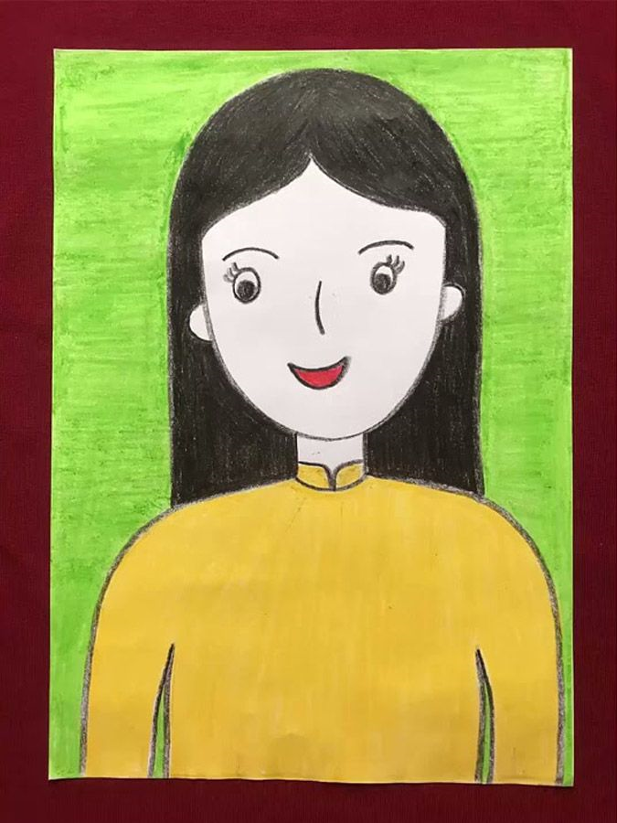
Sản phẩm mĩ thuật của học sinh năm trước

Slide 12
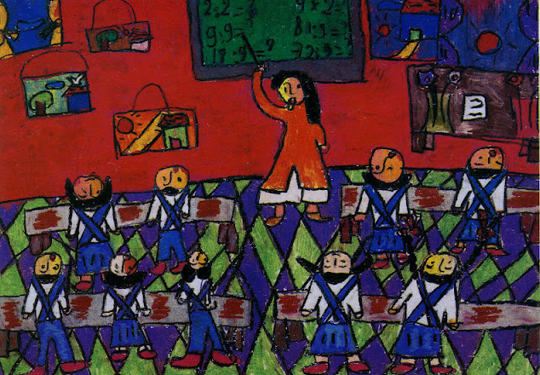
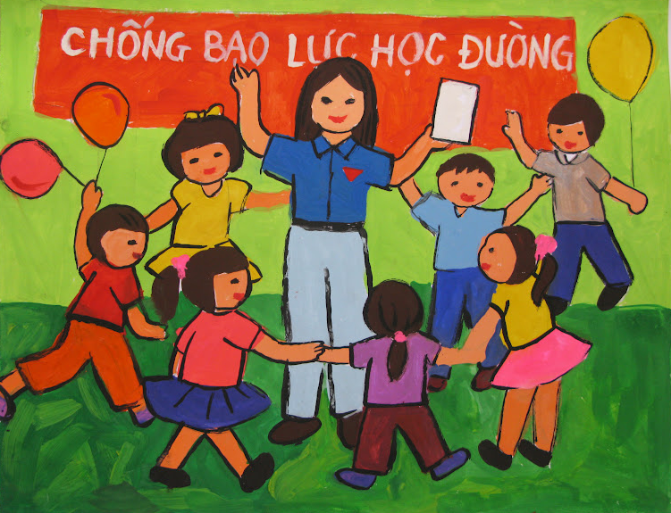
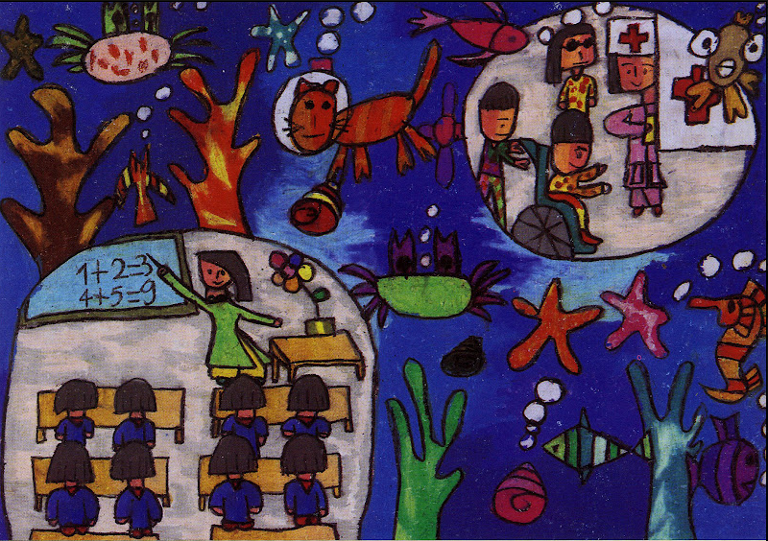
Sản phẩm mĩ thuật của học sinh năm trước

